Slide 1



KNN算法与线性回归算法

Slide 2
目录
01
AI应用场景与发展历程
02
人工智能主要分支
03
机器学习工作流程
04
机器学习算法分类

Slide 3
1 KNN算法简介
Compute Distance
Test Record
Training Records
Choose k of the “nearest” records
《Introduction to Data Mining, 2nd Edition》

Slide 4
1 KNN算法简介
“走像鸭子，叫像鸭子，看起来也像鸭子，很可能就是一只鸭子。”
Compute Distance
Test Record
Training Records
Choose k of the “nearest” records
《Introduction to Data Mining, 2nd Edition》

Slide 5
1 KNN算法简介
class1
class2
KNN（K Near Neighbor）：k个最近的邻居，即每个样本都可以用它最接近的k个邻居来代表，即如果一个样本在特征空间中的k个最相似(即特征空间中最邻近)的样本中的大多数属于某一个类别，则该样本也属于这个类别。
Distance
?
k=1
k=5

Slide 6
1 KNN算法简介
序号 | 电影名称 | 搞笑镜头 | 拥抱镜头 | 打斗镜头 | 电影类型
1 | 功夫熊猫 | 39 | 0 | 31 | 喜剧片
2 | 叶问3 | 3 | 2 | 65 | 动作片
3 | 伦敦陷落 | 2 | 3 | 55 | 动作片
4 | 代理情人 | 9 | 38 | 2 | 爱情片
5 | 新步步惊心 | 8 | 34 | 17 | 爱情片
6 | 谍影重重 | 5 | 2 | 57 | 动作片
7 | 功夫熊猫 | 39 | 0 | 31 | 喜剧片
8 | 美人鱼 | 21 | 17 | 5 | 喜剧片
9 | 宝贝当家 | 45 | 2 | 9 | 喜剧片
10 | 唐人街探案 | 23 | 3 | 17 | ？
[source]https://blog.csdn.net/saltriver/article/details/52502253

Slide 7
1 KNN算法简介
序号 | 电影名称 | 搞笑镜头 | 拥抱镜头 | 打斗镜头 | 电影类型
1 | 功夫熊猫 | 39 | 0 | 31 | 喜剧片
2 | 叶问3 | 3 | 2 | 65 | 动作片
3 | 伦敦陷落 | 2 | 3 | 55 | 动作片
4 | 代理情人 | 9 | 38 | 2 | 爱情片
5 | 新步步惊心 | 8 | 34 | 17 | 爱情片
6 | 谍影重重 | 5 | 2 | 57 | 动作片
7 | 功夫熊猫 | 39 | 0 | 31 | 喜剧片
8 | 美人鱼 | 21 | 17 | 5 | 喜剧片
9 | 宝贝当家 | 45 | 2 | 9 | 喜剧片
10 | 唐人街探案 | 23 | 3 | 17 | ？
《唐人街探案》VS《伦敦陷落》
[source]https://blog.csdn.net/saltriver/article/details/52502253

Slide 8
1 KNN算法简介
序号 | 电影名称 | 搞笑镜头 | 拥抱镜头 | 打斗镜头 | 电影类型 | 距离 | K=5时
1 | 功夫熊猫 | 39 | 0 | 31 | 喜剧片 | 21.47 | √
2 | 叶问3 | 3 | 2 | 65 | 动作片 | 52.01
3 | 伦敦陷落 | 2 | 3 | 55 | 动作片 | 43.42
4 | 代理情人 | 9 | 38 | 2 | 爱情片 | 40.57
5 | 新步步惊心 | 8 | 34 | 17 | 爱情片 | 34.44 | √
6 | 谍影重重 | 5 | 2 | 57 | 动作片 | 43.87
7 | 功夫熊猫 | 39 | 0 | 31 | 喜剧片 | 21.47 | √
8 | 美人鱼 | 21 | 17 | 5 | 喜剧片 | 18.55 | √
9 | 宝贝当家 | 45 | 2 | 9 | 喜剧片 | 23.43 | √
10 | 唐人街探案 | 23 | 3 | 17 | ？ | —— | ？

Slide 9
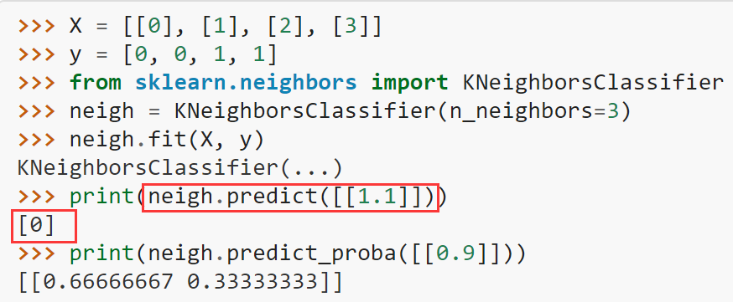
2 KNN算法API的使用
class sklearn.neighbors.KNeighborsClassifier(n_neighbors=5, weights=’uniform’, algorithm=’auto’, leaf_size=30, p=2, metric=’minkowski’, metric_params=None, n_jobs=None, **kwargs)
https://scikit-learn.org/stable/modules/generated/sklearn.neighbors.KNeighborsClassifier.html#sklearn.neighbors.KNeighborsClassifier

Slide 10
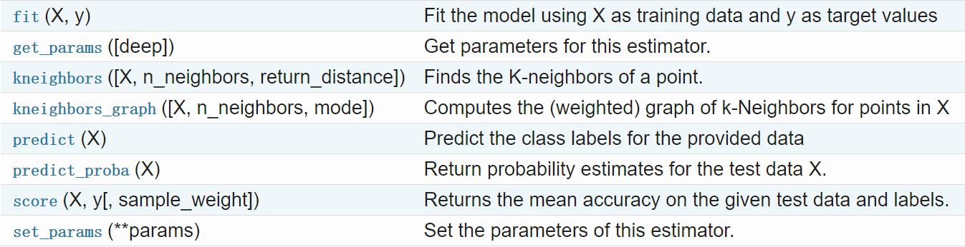
2 KNN算法API的使用
Methods
https://scikit-learn.org/stable/modules/generated/sklearn.neighbors.KNeighborsClassifier.html#sklearn.neighbors.KNeighborsClassifier

Slide 11
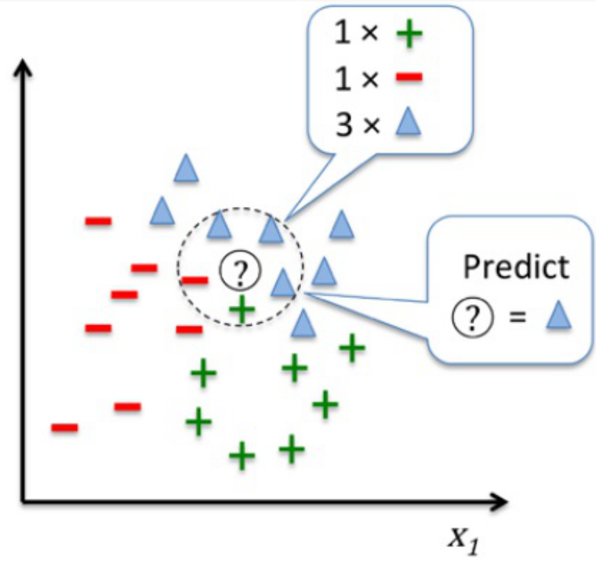
2 KNN算法API的使用
最近邻 (k-Nearest Neighbors，KNN) 算法是一种分类算法，1968年由 Cover 和 Hart 提出，应用场景有字符识别、文本分类、图像识别等领域。
该算法的思想是：一个样本与数据集中的k个样本最相似，如果这k个样本中的大多数属于某一个类别，则该样本也属于这个类别，即，对每一个测试样本，基于事先选择的距离度量，KNN算法在训练集中找到距离最近(最相似)的k个样本，然后将k个样本的类别的投票结果作为测试样本的类别。

Slide 12
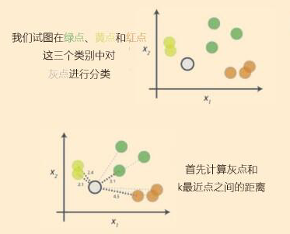
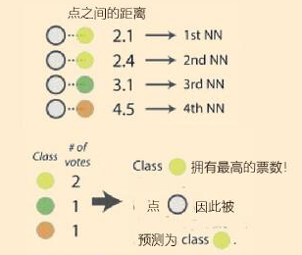

3 KNN算法小结
流程：
1）计算已知类别数据集中的点与当前点之间的距离
2）按距离递增次序排序
3）选取与当前点距离最小的k个点
4）统计前k个点所在的类别出现的频率
5）返回前k个点出现频率最高的类别作为当前点的预测分类

Slide 13
3 KNN算法小结
优点：
01
02
简单有效
重新训练的代价低
03
04
05
算法复杂度低
适合类域交叉样本
适用大样本自动分类
计算时间和空间线性于训练集的规模
KNN方法主要靠周围有限的邻近的样本，而不是靠判别类域的方法来确定所属类别的，因此对于类域的交叉或重叠较多的待分样本集来说，KNN方法较其他方法更为适合。
容量较小的类域采用这种算法比较容易产生误分。

Slide 14
3 KNN算法小结
缺点：
01
02
惰性学习
类别分类不标准化
03
04
05
输出可解释性不强
不均衡性
计算量较大
KNN是懒惰学习的一个典型示例。之所以称为“懒惰”并不是由于此类算法看起来很简单，而是在训练模型过程中这类算法并不去学习一个判别式函数(损失函数)而是要记住整个训练集。
当样本不平衡时，如一个类的样本容量很大，而其他类样本容量很小时，有可能导致当输入一个新样本时，该样本的K个邻居中大容量类的样本占多数。采用权值的方法（和该样本距离小的邻居权值大）改进。
目前常用的解决方法是事先对已知样本点进行剪辑，事先去除对分类作用不大的样本。

Slide 15
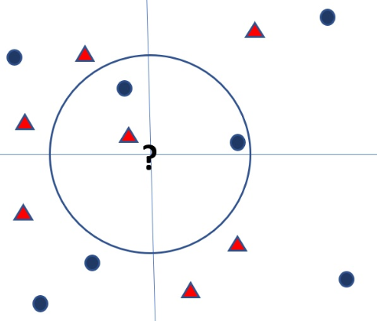
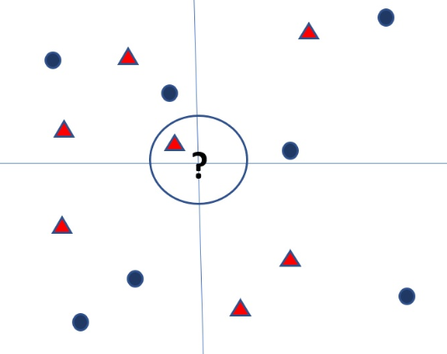
3 KNN算法小结
像KNN这种基于内存的方法一大优点是：一旦训练集增加了新数据，模型能立刻改变。
缺点是分类时的最坏计算复杂度随着训练集增大而线性增加，除非特征维度非常低并且算法用诸如KD-树等数据结构实现。此外，我们要一直保存着训练集，不像参数模型训练好模型后，可以丢弃训练集。因此，存储空间也成为了KNN处理大数据的一个瓶颈。

Slide 16
K值的选择：
3 KNN算法小结
K值过小：k值小，特征空间被划分为更多子空间（模型的项越多），整体模型变复杂，容易发生过拟合，k值越小，选择的范围就比较小，训练的时候命中率较高，近似误差小，而用test的时候就容易出错，估计误差大，容易过拟合。
K值=N：无论输入实例是什么，都将简单的预测他属于训练实例中最多的类。

Slide 17
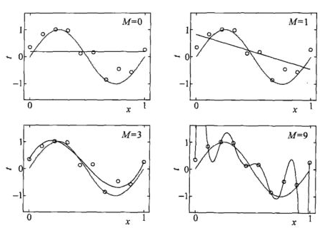
3 KNN算法小结
M=3 合适
M=9 过拟合

Slide 18
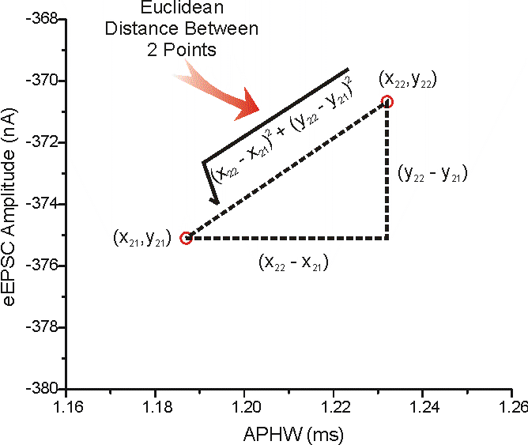
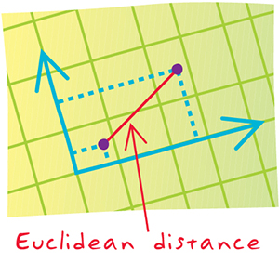
4 距离的度量
一、欧氏距离(Euclidean Distance)：
欧氏距离是最容易直观理解的距离度量方法，我们小学、初中和高中接触到的两个点在空间中的距离一般都是指欧氏距离。

Slide 19
4 距离的度量
一、欧氏距离(Euclidean Distance)：
二维平面上点a(x₁,y₁)与b(x₂,y₂)间的欧氏距离:
三维空间点a(x₁,y₁,z₁)与b(x₂,y₂,z₂)间的欧氏距离:
n维空间点a(x₁₁,x₁₂,…,x_{1n})与b(x₂₁,x₂₂,…,x_{2n})间的欧氏距离（两个n维向量）：
https://docs.scipy.org/doc/scipy/reference/generated/scipy.spatial.distance.pdist.html

Slide 20
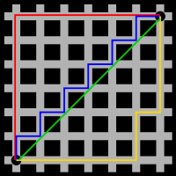
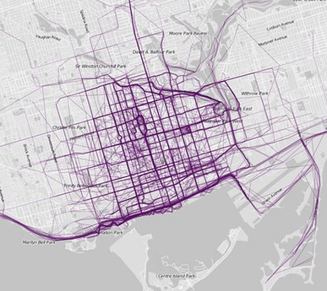
4 距离的度量
二、曼哈顿距离(Manhattan Distance)：
在曼哈顿街区要从一个十字路口开车到另一个十字路口，驾驶距离显然不是两点间的直线距离。这个实际驾驶距离就是“曼哈顿距离”。曼哈顿距离也称为“城市街区距离”(City Block distance)。

Slide 21
4 距离的度量
二、曼哈顿距离(Manhattan Distance)：
二维平面两点a(x₁,y₁)与b(x_{2,}y₂)间的曼哈顿距离：
n维空间点a(x_{11,}x₁₂,…,x_{1n})与b(x₂₁,x₂₂,…,x_{2n})的曼哈顿距离：

Slide 22
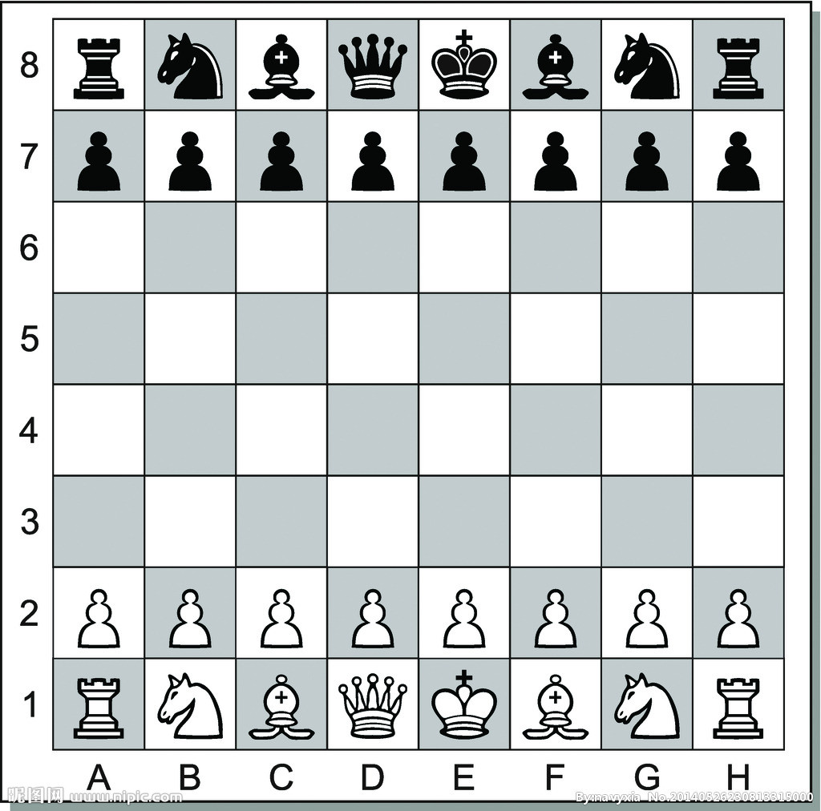
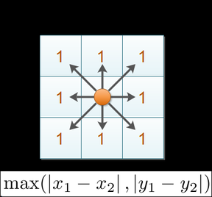
4 距离的度量
三、 切比雪夫距离 (Chebyshev Distance)：
国际象棋中，国王可以直行、横行、斜行，所以国王走一步可以移动到相邻8个方格中的任意一个。国王从格子(x₁,y₁₎走到格子(x₂,y₂)最少需要多少步？这个距离就叫切比雪夫距离。
https://lyfat.wordpress.com/2012/05/22/euclidean-vs-chebyshev-vs-manhattan-distance/

Slide 23
4 距离的度量
三、切比雪夫距离 (Chebyshev Distance)：
二维平面两点a(x₁,y₁)与b(x₂,y₂)间的切比雪夫距离：
n维空间点a(x₁₁,x₁₂,…,x_{1n})与b(x₂₁,x₂₂,…,x_{2n})的切比雪夫距离：

Slide 24
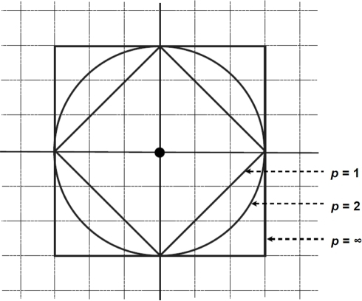
4 距离的度量
四、 闵可夫斯基距离(Minkowski Distance)：
闵氏距离不是一种距离，而是一组距离的定义，是对多个距离度量公式的概括性的表述。
两个n维变量a(x11,x12,…,x1n)与b(x21,x22,…,x2n)间的闵可夫斯基距离定义为：
https://lyfat.wordpress.com/2012/05/22/euclidean-vs-chebyshev-vs-manhattan-distance/

Slide 25
4 距离的度量
四、 闵可夫斯基距离(Minkowski Distance)：
其中p是一个变参数：
当p=1时，就是曼哈顿距离；
当p=2时，就是欧氏距离；
当p→∞时，就是切比雪夫距离。
根据p的不同，闵氏距离可以表示某一类/种的距离。
[Source]Kato J, Okada K - PLoS ONE (2011)

Slide 26
4 距离的度量
（1）闵氏距离，包括曼哈顿距离、欧氏距离和切比雪夫距离都存在明显的缺点:
e.g. 二维样本(身高[单位:cm],体重[单位:kg]),现有三个样本：a(180,50)，b(190,50)，c(180,60)。
a与b的闵氏距离（无论是曼哈顿距离、欧氏距离或切比雪夫距离）等于a与c的闵氏距离。但实际上身高的10cm并不能和体重的10kg划等号。

Slide 27
4 距离的度量
（2）闵氏距离的缺点：
(1)将各个分量的量纲(scale)，也就是“单位”相同的看待了;
(2)未考虑各个分量的分布（期望，方差等）可能是不同的。

Slide 28
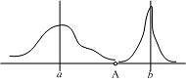
4 距离的度量
五、 马氏距离(Mahalanobis Distance)：
下图有两个正态分布的总体，它们的均值分别为a和b，但方差不一样，则图中的A点离哪个总体更近？或者说A有更大的概率属于谁？显然，A离左边的更近，A属于左边总体的概率更大，尽管A与a的欧式距离远一些。这就是马氏距离的直观解释。

Slide 29
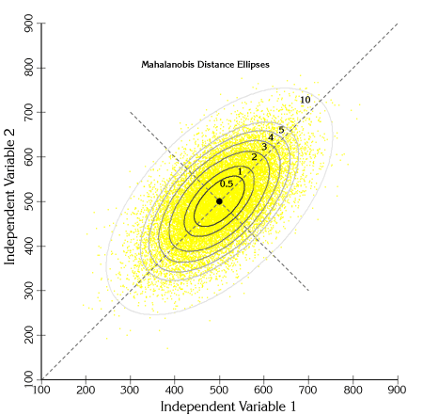
4 距离的度量
五、 马氏距离(Mahalanobis Distance)：
马氏距离是基于样本分布的一种距离。
物理意义就是在规范化的主成分空间中的欧氏距离。所谓规范化的主成分空间就是利用主成分分析对一些数据进行主成分分解。再对所有主成分分解轴做归一化，形成新的坐标轴。由这些坐标轴张成的空间就是规范化的主成分空间。

Slide 30
4 距离的度量
五、 马氏距离(Mahalanobis Distance)：
定义：有M个样本向量X₁~X_{m}，协方差矩阵记为S，均值记为向量μ，则其中样本向量X到μ的马氏距离表示为：
向量Xi与Xj之间的马氏距离定义为：
若协方差矩阵是单位矩阵（各个样本向量之间独立同分布），则X_{i}与X_{j}之间的马氏距离等于他们的欧氏距离（若协方差矩阵是对角矩阵，则就是标准化欧氏距离。）：

Slide 31
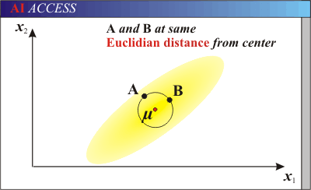
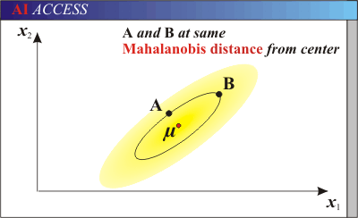
4 距离的度量
五、 马氏距离(Mahalanobis Distance)：
欧式距离&马氏距离：

Slide 32
4 距离的度量
五、 马氏距离(Mahalanobis Distance)：
量纲无关，排除变量之间的相关性的干扰；
马氏距离的计算是建立在总体样本的基础上的，如果拿同样的两个样本，放入两个不同的总体中，最后计算得出的两个样本间的马氏距离通常是不相同的，除非这两个总体的协方差矩阵碰巧相同；

Slide 33
4 距离的度量
五、 马氏距离(Mahalanobis Distance)：
计算马氏距离过程中，要求总体样本数大于样本的维数，否则得到的总体样本协方差矩阵逆矩阵不存在，这种情况下，用欧式距离计算即可。

Slide 34
4 距离的度量
六、 标准化欧氏距离 (Standardized Euclidean Distance)：
标准化欧氏距离是针对欧氏距离的缺点而作的一种改进。
思路：既然数据各维分量的分布不一样，那先将各个分量都“标准化”到均值、方差相等。假设样本集X的均值(mean)为m，标准差(standard deviation)为s，X的“标准化变量”表示为：
标准化欧氏距离公式：
如果将方差的倒数看成一个权重，也可称之为加权欧氏距离(Weighted Euclidean distance)。

Slide 35
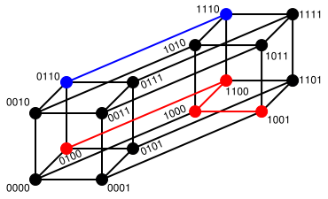
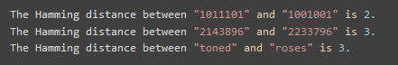
4 距离的度量
七、 汉明距离(Hamming Distance)：
两个等长字符串s1与s2的汉明距离为：将其中一个变为另外一个所需要作的最小字符替换次数。
例如:
https://lyfat.wordpress.com/2012/05/22/euclidean-vs-chebyshev-vs-manhattan-distance/

Slide 36
4 距离的度量
七、 汉明距离(Hamming Distance)：
求下列字符串的汉明距离：
1011101与 1001001
2143896与 2233796
irie与 rise
https://lyfat.wordpress.com/2012/05/22/euclidean-vs-chebyshev-vs-manhattan-distance/

Slide 37
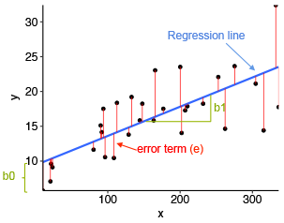
5 线性回归
线性回归是利用数理统计中回归分析，来确定两种或两种以上变量间相互依赖的定量关系的一种统计分析方法，运用十分广泛。
针对数据集x和y，预测函数会根据输入特征x来计算输出值h（x）。其输入和输出的函数关系如下：
y=kx+b=b₁x+b₀

Slide 38
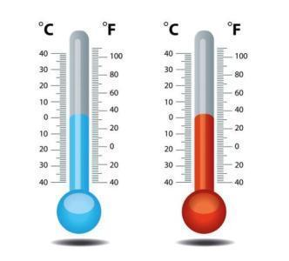

5 线性回归
华氏度与摄氏度转换
°F=℃×9/5+32

Slide 39
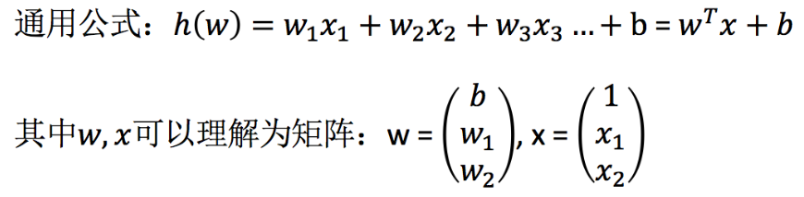
5 线性回归
单变量：
华氏度与摄氏度转换 : °F=℃×9/5+32
多变量函：
期末成绩 = 0.7×考试成绩+0.3×平时成绩
房子价格 = 0.02×中心区域的距离 + 0.04×城市一氧化氮浓度 + (-0.12×自住房平均房价) + 0.254×城镇犯罪率

Slide 40
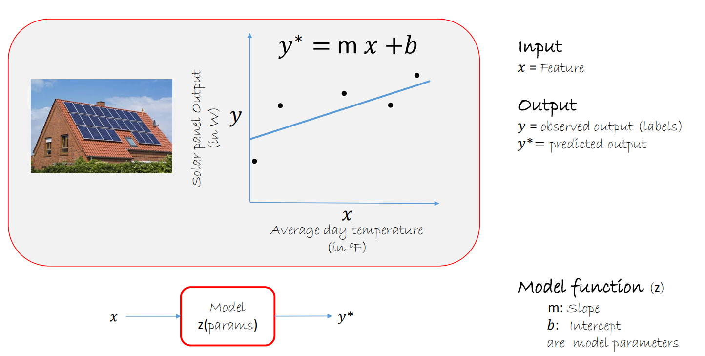
5 线性回归

Slide 41
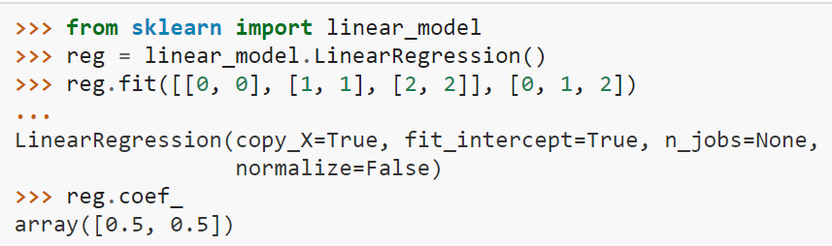
5 线性回归
class sklearn.linear_model.LinearRegression(fit_intercept=True, normalize=False, copy_X=True, n_jobs=None)
https://scikit-learn.org/stable/modules/generated/sklearn.linear_model.LinearRegression.html#sklearn.linear_model.LinearRegression

Slide 42
6 线性回归的解法
①回归问题回顾
如下数据集：
假设模型参数θ₀=1，θ₁=3，则模型函数为hθ（x）=1+3x。针对数据集中的第一个样本，输入为1，根据模型函数预测出来的值是4，与输出值y是吻合的。针对第二个样本，输入为2，根据模型函数预测出来的值是7，与实际输出值y相差1。
模型的求解过程，就是找出一组最合适的模型参数θ₀，θ₁，以便能最好地拟合数据集。
输入特征 x | 输出 y
1 | 4
2 | 6
3 | 10
4 | 15

Slide 43
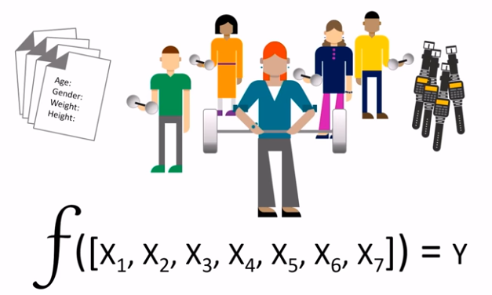
6.1 线性回归的评价标准
①回归问题回顾

Slide 44
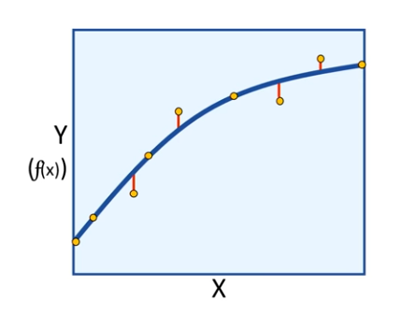
6.1 线性回归的评价标准
①回归问题回顾

Slide 45
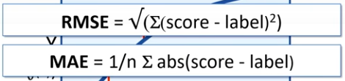
6.1 线性回归的评价标准
①回归问题回顾

Slide 46
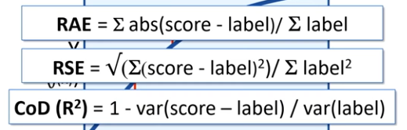
6.1 线性回归的评价标准
①回归问题回顾

Slide 47
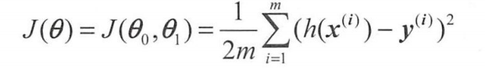
6.1 线性回归的评价标准
①回归问题回顾
单变量线性回归算法的成本函数:
其中，h（x^{（i）}-y^{（i）}）是预测值和实际值的差，故成本就是预测值和实际值的差的平方的平均值，之所以乘以1/2是为了计算方便，这个是均方差。有了成本函数，就可以精确地测量模型对训练样本拟合的好坏程度。

Slide 48
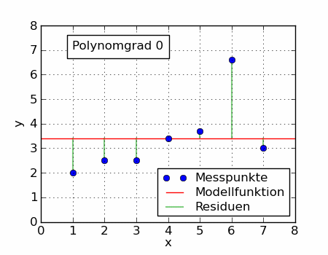
6.2 最小二乘法解线性回归

Slide 49
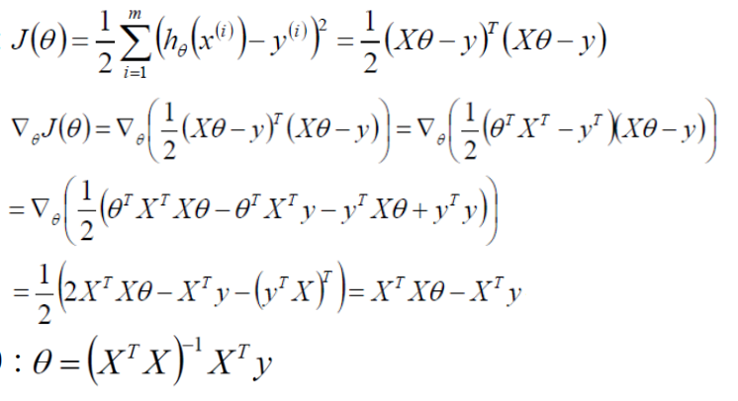
6.2 最小二乘法解线性回归

Slide 50
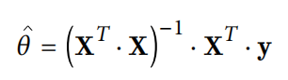
6.2 最小二乘法解线性回归
标准方程求逆的矩阵X^{T}·X，是一个n×n矩阵（n是特征数量）。
对这种矩阵求逆的计算复杂度通常为O（n^{2.4}）到O（n³)之间（取决于计算实现）。
如果将特征数量翻倍，那么计算时间将乘以大约2^{2.4}＝5.3倍到2³＝8倍之间。
特征数量比较大（例如100000）时，标准方程的计算将极其缓慢。

Slide 51
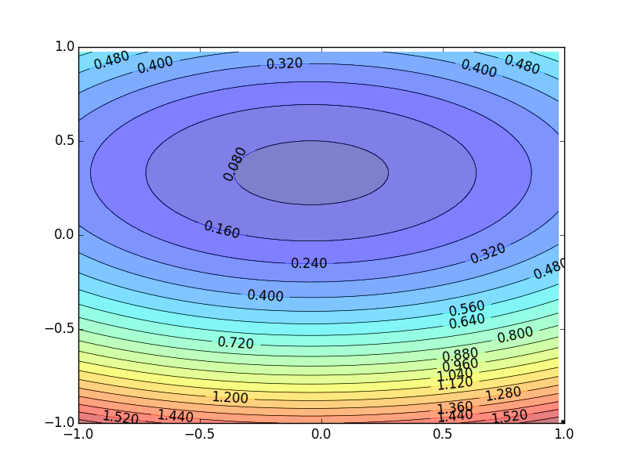
6.3 梯度下降法解线性回归
L(θ)
Given a point, we can easily find the point with the smallest value nearby.
How?
Notes:
You cannot know C(θ) outside the red circle!

Slide 52
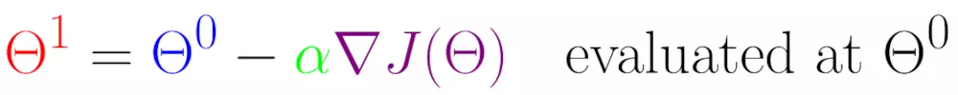
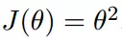
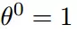
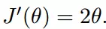
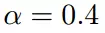
6.3 梯度下降法解线性回归
③梯度下降法求解（单变量）
我们假设有一个单变量的函数

Slide 53
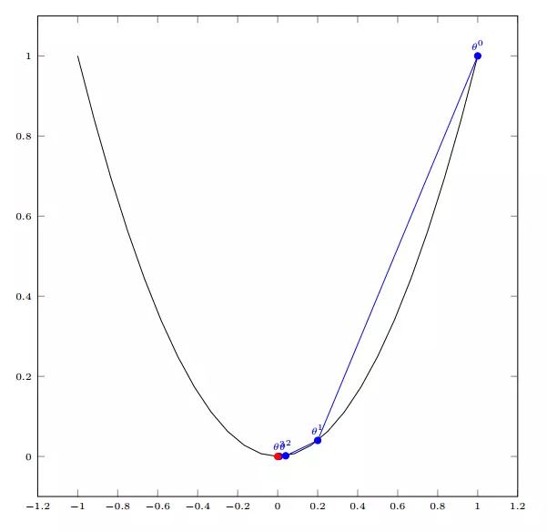
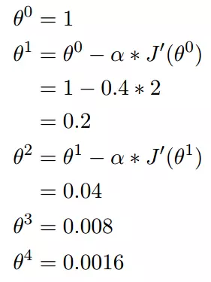
6.3 梯度下降法解线性回归
③梯度下降法求解（单变量）
我们假设有一个单变量的函数

Slide 54
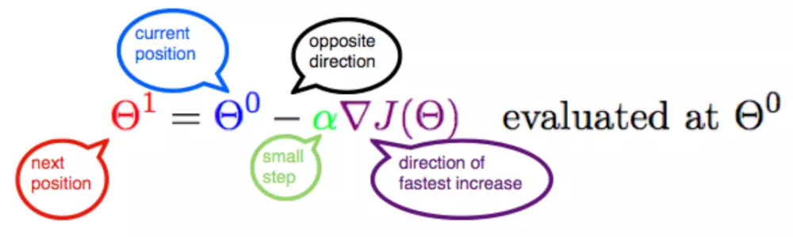
6.3 梯度下降法解线性回归
③梯度下降法求解（单变量）

Slide 55
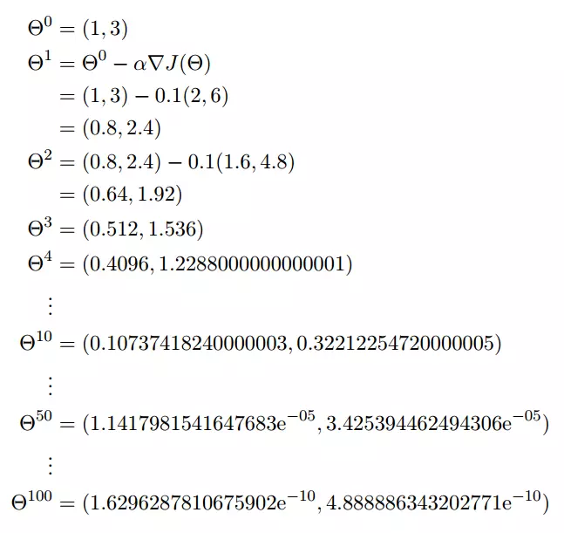
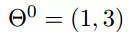
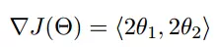
6.3 梯度下降法解线性回归
③梯度下降法求解(多变量)

Slide 56
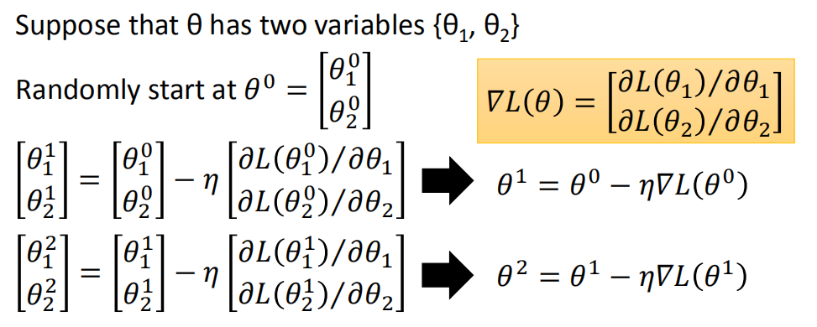
6.3 梯度下降法解线性回归
③梯度下降法求解(多变量)

Slide 57
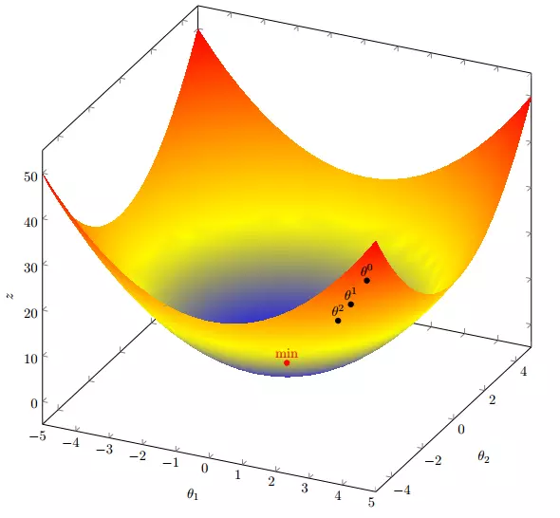
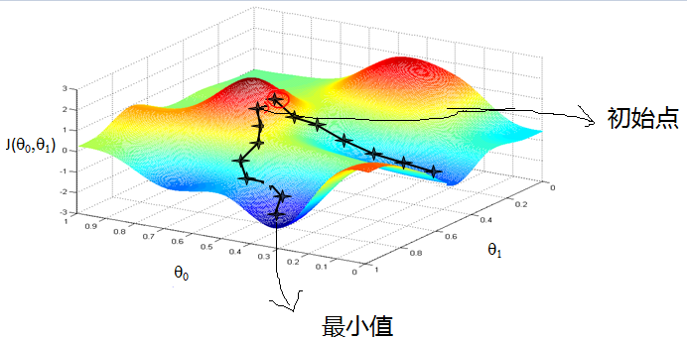
6.3 梯度下降法解线性回归
③梯度下降法求解(多变量)

Slide 58
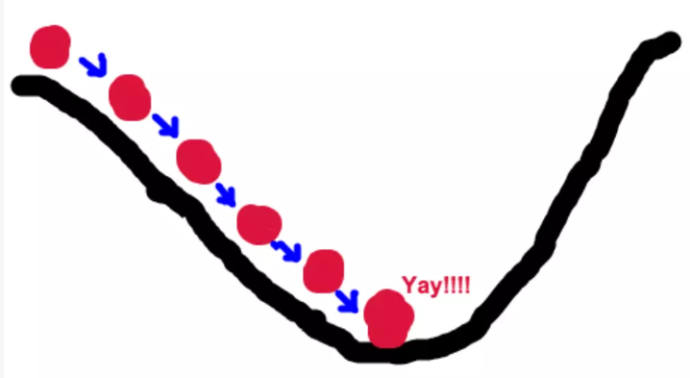

6.3 梯度下降法解线性回归
有了预测函数，也可以精确地测量预测函数对训练样本的拟合情况。怎样求解模型参数θ₀，θ₁的值呢？梯度下降是一个与最小二乘截然不同的模型训练方法，更适合特征数或者训练实例数量大到内存无法满足要求的场景。
③梯度下降法求解(多变量)

Slide 59


6.3 梯度下降法解线性回归
③梯度下降法求解原理
为什么要梯度要乘以一个负号？
梯度前加一个负号，就意味着朝着梯度相反的方向前进！我们在前文提到，梯度的方向实际就是函数在此点上升最快的方向！而我们需要朝着下降最快的方向走，自然就是负的梯度的方向，所以此处需要加上负号

Slide 60


6.3 梯度下降法解线性回归
③梯度下降法求解原理
α是什么含义？
α在梯度下降算法中被称作为学习率或者步长，可以通过α来控制每一步走的距离，α不能太大也不能太小，太小的话，可能导致迟迟走不到最低点，太大的话，会导致错过最低点！

Slide 61
6.3 梯度下降法解线性回归
③梯度下降法求解原理
Set the learning rate η carefully
If there are more than three parameters, you cannot visualize this.
Loss
Very Large
small
Large
Loss
Just make
No. of parameters updates
But you can always visualize this.

Slide 62


6.3 梯度下降法解线性回归
③梯度下降法求解原理
超参数学习率：
学习率太低，算法需要经过大量迭代才能收敛，这将耗费很长时间。
学习率太高，那你可能会越过山谷直接到达山的另一边，甚至有可能比之前的起点还要高，会导致算法发散，值越来越大，最后无法找到好的解决方案。

Slide 63

6.3 梯度下降法解线性回归
③梯度下降法求解原理

Slide 64

6.3 梯度下降法解线性回归
③梯度下降法求解原理

Slide 65

6.4 其他梯度下降法

Slide 66


6.4 其他梯度下降法
Stochastic Gradient Descent
Gradient Descent
Update for each example
Update after seeing all examples
If there are 20 examples,
20 times faster.
See all examples
See only one example
See all examples
Notes:
Full?

Slide 67

6.4 其他梯度下降法
当成本函数非常不规则时，随机梯度下降其实可以帮助算法跳出局部最小值，所以相比批量梯度下降，它对找到全局最小值更有优势。因此，随机性的好处在于可以逃离局部最优，但缺点是永远定位不出最小值。

Slide 68

6.4 其他梯度下降法
要解决缺点（永远定位不出最小值）的问题，有一个办法是逐步降低学习率。开始的步长比较大（这有助于快速进展和逃离局部最小值），然后越来越小，让算法尽量靠近全局最小值。这个过程叫作模拟退火，因为它类似于冶金时熔化的金属慢慢冷却的退火过程。确定每个迭代学习率的函数叫作学习计划。如果学习率降得太快，可能会陷入局部最小值，甚至是停留在走向最小值的半途中。如果学习率降得太慢，你需要太长时间才能跳到差不多最小值附近，如果提早结束训练，可能只得到一个次优的解决方案。

Slide 69

6.4 其他梯度下降法
SGD因为实例是随机挑选，所以在同一轮里某些实例可能被挑选多次，而有些实例则完全没被选到。如果你希望每一轮算法都能遍历每个实例，有一种办法是将训练集洗牌打乱，然后一个接一个的使用实例，用完再重新洗牌，以此继续。不过这种方法通常收敛得更慢。

Slide 70
6.5 小结
梯度下降法缺陷

Slide 71

6.5 小结
（m是训练实例的数量，n是特征数量）

